Slide 1
Projektarbeit
Multitool-Webanwendung
Lukas Gierrrend & Timo Hoppe
2BKI21

Slide 2
Projekt Umplannung
Multitool für verschiedenes
Multitool „workspace“
  To-Do
  Notizen
  Event-Countdown
  ...

Slide 3
Aktueller Stand
Projekt fertig Geplant
Datenbank Aufgesetzt
Html Grundstruktur + Css

Slide 4
Datenbank (sqlite)
Datenbank Prototyp erstellt
Datenbank aufgesetzt im db Browser
db Browser
Datenbank + PHP Verknüpfung

Slide 5
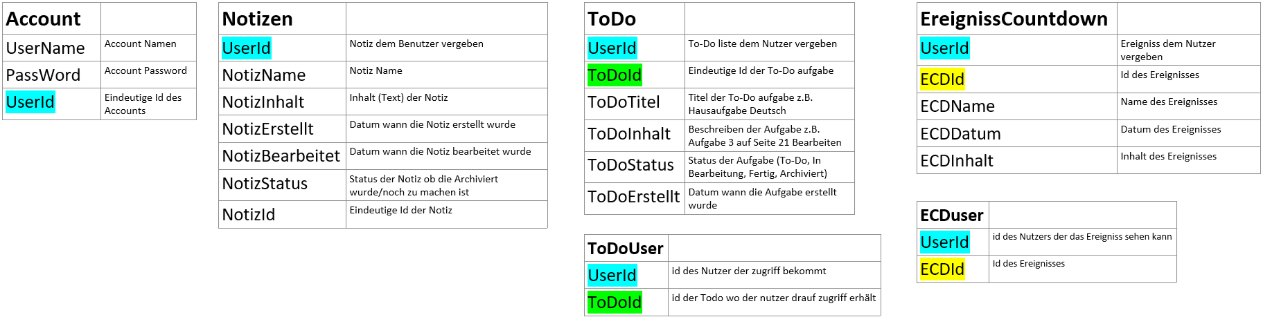
Prototyp Datenbank

Slide 6
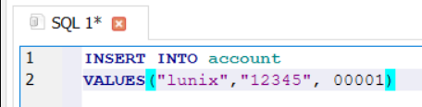
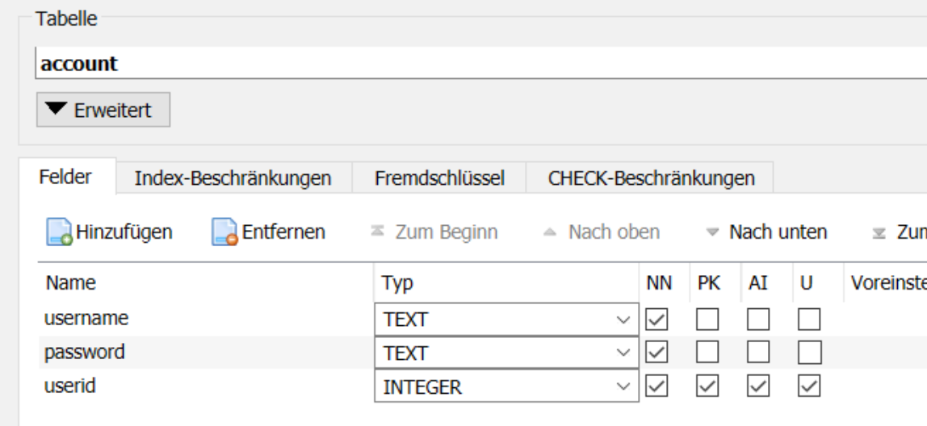
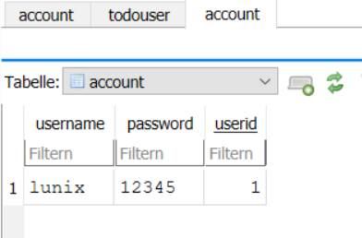
Datenbank aufgesetzt

Slide 8
Html Grundstruktur
<nav> mit css bearbeitet und links hinzugefügt
Login und Register css + Funktion erstellt
To-Do Css
Notizen Css

